Slide 1
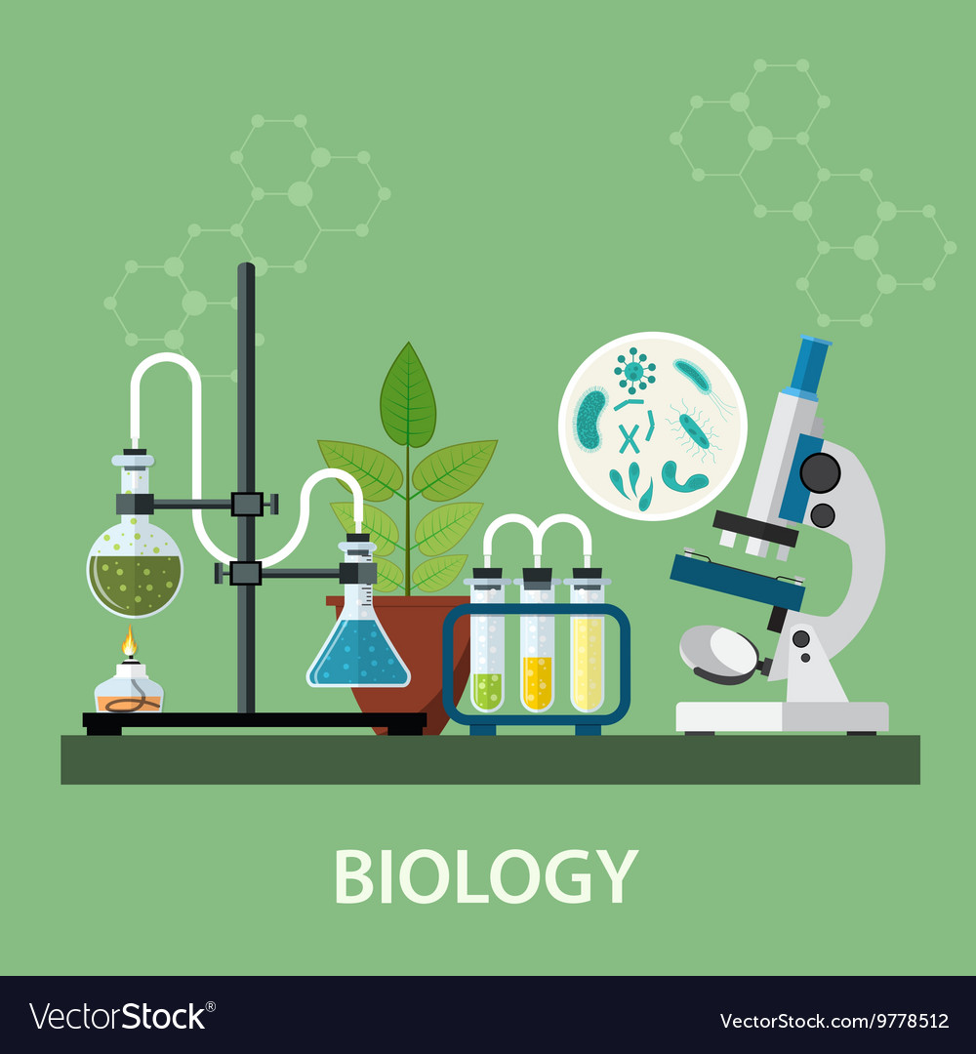
স্বা
গ
ত

Slide 2
পরিচিতি
রুবাইয়া সুলতানা
সহকারী শিক্ষক
হাফিজ আহমেদ উচ্চ বিদ্যালয় কুমিল্লা ।

Slide 3
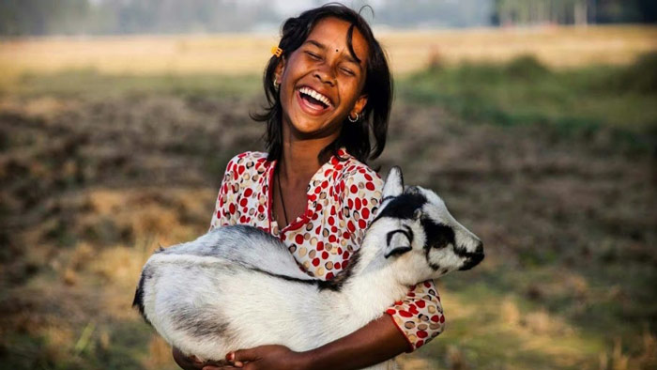
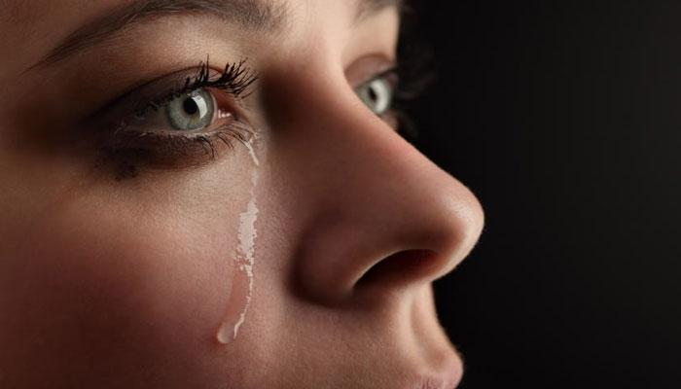
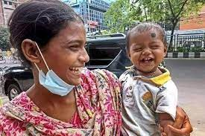
চিত্রগুলো লক্ষ্য কর

Slide 4
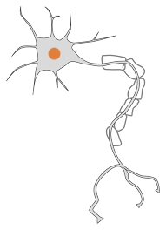
পাঠ শিরোনাম
স্নায়ুতন্ত্রের গঠন

Slide 5
শিখনফল
এই পাঠ শেষে শিক্ষার্থীরা ---
স্নায়ুটিস্যু বা স্নায়ুকলা কী তা বলতে পারবে;
স্নায়ুতন্ত্রের গঠন সম্পর্কে আলোচনা করতে পারবে;
নিউরনের কাজ ব্যাখ্যা করতে পারবে;

Slide 6
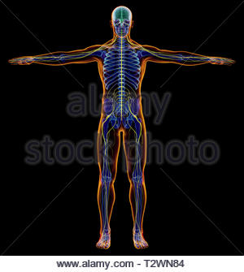
যে কলা দেহের সব ধরনের সংবেদন ও উদ্দীপনা গ্রহণ করে এবং তা পরিবহনের মাধ্যমে উদ্দীপনা অনুসারে উপযুক্ত প্রতিবেদন সৃষ্টি করে, সেটাই স্নায়ুটিস্যু বা স্নায়ুকলা।

Slide 7
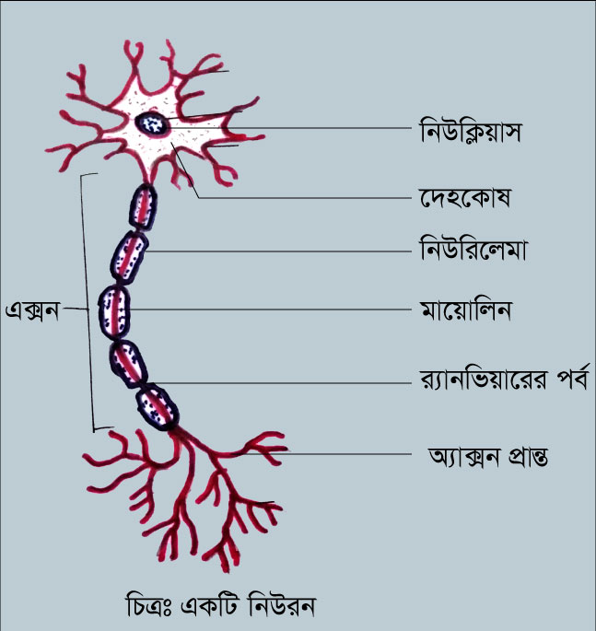
স্নায়ুতন্ত্রের গঠন ও কাজের একককে নিউরন বলে।

Slide 8
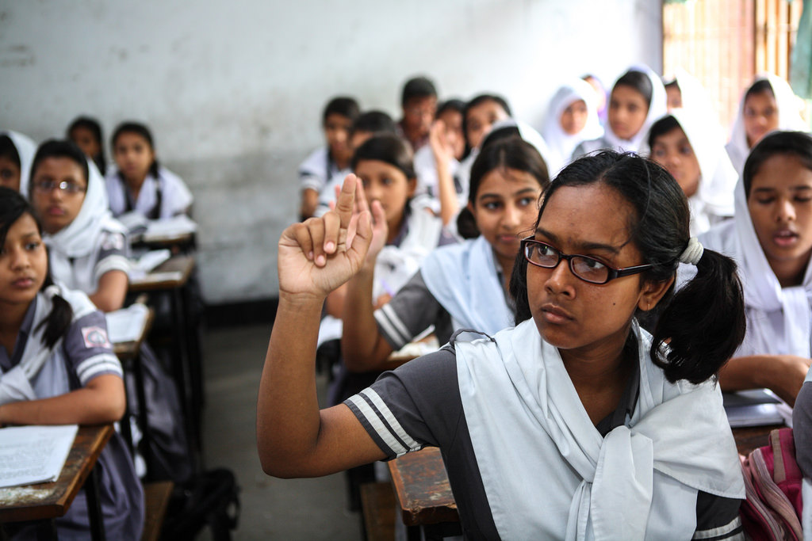
একক কাজ
স্নায়ুটিস্যু বা স্নায়ুকলা কাকে বলে?

Slide 9
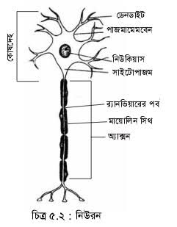
নিউরনের গঠন
প্রতিটি নিউরন তিনটি অংশ নিয়ে গঠিত-
কোষদেহ
ডেনড্রন এবং
অ্যাক্সন ।

Slide 10
কোষদেহ (Cell body)
নিউরনের গোলাকার, তারকাকার, বা ডিম্বাকার অংশ কোষদেহ নামে পরিচিত।

Slide 11
ডেনড্রন (Dendron)
কোষদেহের চারদিকে শাখাযুক্ত ক্ষুদ্র ক্ষুদ্র প্রলম্বিত অংশ।
ডেনড্রন থেকে বের হওয়া শাখাকে বলে ডেনড্রাইট।
ডেনড্রন শূন্য থেকে শতাধিক হতে পারে।
ডেনড্রাইট স্নায়ু তাড়না গ্রহণ করে।

Slide 12
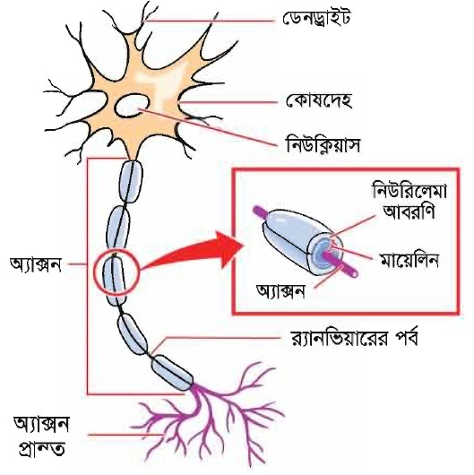
অ্যাক্সন (Axon)
কোষদেহ থেকে উৎপন্ন লম্বা তন্তুটি অ্যাক্সন।
অ্যাক্সন এর চারপাশের আবরণকে বলে নিউরিলেমা।

Slide 13
একটি নিউরনের অ্যাক্সনের টারমিনালের সাথে দ্বিতীয় একটি নিউরনের ডেনড্রাইট সরাসরি যুক্ত থাকে না।
এই সূক্ষ ফাঁকা সংযোগস্থলকে সিন্যাপস (Synapse) বলে।

Slide 14
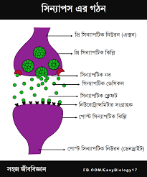
সিন্যাপসে নিউরোহিউমার নামক তরল পদার্থ থাকে।
মানুষের মস্তিষ্কে প্রায় একশত বিলিয়ন নিউরন রয়েছে।

Slide 15
দলগত কাজ
কাজঃ তুমি চোখ বন্ধ কর। কিছু দেখতে পাচ্ছ কি? কান হাত দিয়ে বন্ধ কর। কিছু শুনতে পাচ্ছ কি? তুমি পড়া মনে রাখ কীভাবে? এই কাজগুলো করতে তোমার দেহের কোন টিস্যু সাহায্য করে, তার একটি কোষের চিত্র অংকন কর ও এর বিভিন্ন অংশের নাম লেখ।

Slide 16
নিউরনের কাজ
উদ্দীপনা বহন করে।
উদ্দীপনা বা ঘটনাকে স্মৃতিতে ধারণ করে।
দেহের বিভিন্ন অঙ্গের মধ্যে কাজের সমন্বয় সাধন করে।
মস্তিষ্কে স্মৃতিধারণ করে।

Slide 17
মূল্যায়ন
১। নিউরন কাকে বলে?
২। মস্তিষ্কে স্মৃতিধারণ করে কোন অঙ্গাণু ?

Slide 18
বাড়ির কাজ
A
উল্লিখিত চিত্রের “A” অংশটি কীভাবে উদ্দীপনা বহন করে বর্ণনা কর।

Slide 19
ধন্যবাদ

